Slide 1


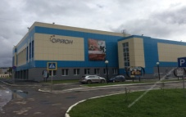
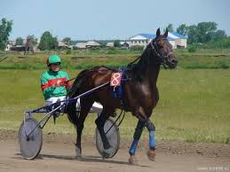


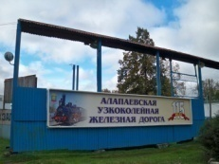
Муниципальное образование Алапаевское
Механизм реализации
проектов инициативного бюджетирования
(на региональном уровне)

Slide 2
Инициативное бюджетирование - это механизм реализации ваших инициатив по развитию муниципального образования в форме реализации проектов
Проект инициативного бюджетирования – это проект, внесенный в Администрацию МО Алапаевское, посредством которого обеспечивается реализация мероприятий, имеющих приоритетное значение для жителей муниципального образования или его части по решению вопросов местного значения или иных вопросов, право решения которых представлено органам местного самоуправления муниципального образования
Инициативное бюджетирование в Свердловской области реализуется в рамках государственной программы Свердловской области «Совершенствование социально – экономической политики на территории Свердловской области» (утв. Постановлением Правительства Свердловской области от 26.10.2023 №772 – ПП)

Slide 3


Кто может являться инициатором проекта?
1.Инициативная группа граждан, численностью не менее десяти человек, достигших 16 – летнего возраста и проживающих на территории МО Алапаевское
2. Органы территориального общественного самоуправления
3. Староста сельского населенного пункта входящего в состав МО Алапаевское
4. Некоммерческие организации (за исключением некоммерческих организаций, учредителями которых являются органы государственной власти либо органы местного самоуправления МО Алапаевское)

Slide 4

Как это работает ?
Администрация МО Алапаевское объявляет о начале сбора заявок на местный конкурсный отбор проектов инициативного бюджетирования
Что должен предпринять инициатор проекта для его реализации?
Шаг 1. Определится с территорией
Инициатор собирает инициативную группу, проводит собрание об определении части территории муниципального образования, на которой планируется реализовать проект, оформляет протокол собрания граждан, направляет в Администрацию МО Алапаевское заявление об определении части территории и протокол.

Slide 5

Что должен предпринять инициатор проекта для его реализации?
Шаг 2. Провести собрание и осуществить сбор подписей
В случае принятия Администрацией МО Алапаевское положительного решения по определению части территории, проект подлежит обсуждению на собрании. Все сведения о принятых решениях необходимо зафиксировать в протоколе собрания граждан. Осуществить сбор подписей граждан в поддержку проекта.
Шаг 3. Внесение инициативного проекта
Проект определен и одобрен жителями. Теперь оформляете вашу инициативу в форме проектной заявки, которую затем направляете в Администрацию для участия в конкурсном отборе.

Slide 6

Что должен предпринять инициатор проекта для его реализации?
Шаг 4. Ожидание результата
Конкурсная комиссия оценивает
инициативные проекты согласно критериям.
Проекты, которые набрали наибольшее
количество баллов, становятся
победителями конкурса.
Шаг 5. Участие в региональном конкурсном отборе
Проекты - победители местного отбора направляются Администрацией МО в Министерство экономики и территориального развития Свердловской области для участия в региональном конкурсном отборе.

Slide 7

Что должен предпринять инициатор проекта для его реализации?
Шаг 6. Субсидия из областного бюджета
Проекты – победители регионального конкурсного отбора получат поддержку из областного бюджета на их реализацию.
Шаг 7. Реализация проекта в следующем году
Обеспечить поступление инициативных платежей в бюджет МО Алапаевское и реализовать проект. Проект должен быть воплощен в жизнь в течение одного финансового года.

Slide 8
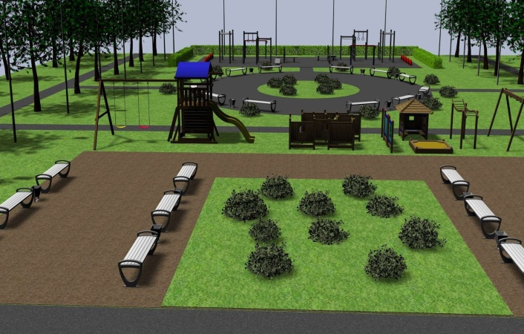


В каких сферах можно реализовать проекты?
ↆↆ
ↆↆ
Благоустройство территории
Дополнительное образование детей
ↆↆ
Информационные технологии для виртуальных экспозиций в учреждениях культуры

Slide 9
Проекты софинансируются из средств:
населения
ЮЛ и ИП
местного бюджета
областного бюджета
ↆ
ↆ
ↆ
ↆ
для пгт.
В. Синячиха – мин.5%,
для сельских населенных
пунктов – мин.1%
мин.10%
для пгт.
В.Синячиха – 35%,
для сельских населенных
пунктов – 39%
не более 50%
и 2 млн. рублей
от общей стоимости проекта

Slide 10
БЛАГОДАРЮ ЗА ВНИМАНИЕ!

